Slide 1



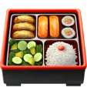

소상공인과 소비자를 위한
로스식품 판매 서비스 소소하게
[2024-02] 오픈소스 소프트웨어 프로젝트 최종 발표
Team_4PARKja 박채현 박소희 박지현 박준하

Slide 2
프로젝트 개요
버려지고 있는 멀쩡한 음식들,
음식물 폐기물을 덜 발생시킬 수 있는 솔루션 제공
Problem
Solution
Effects
식품 로스 문제
동네 가게·소비자 매칭 서비스
사회적 가치 창출
상점에서 팔다 남은 식품은 버려짐
유통기한 임박 식품 대상
동네 단위 서비스
지역 상권의 활력소
음식물 폐기물 양 감소

Slide 3




프로젝트 목표
남은 식품을 저렴한 가격으로
예약하고 찾아가는 동네 기반 서비스 개발
핵심기능 ①
핵심기능 ②
카테고리별 동네 가게 검색하기
지도 내 위치로 동네 가게 탐색하기
핵심기능 ③
핵심기능 ④
게시물 작성 및 예약하기
관심 가게 모아 보기

Slide 4
선행기술 분석
해외(rebake, Too good To go) 및 국내(떠리몰, 라스트오더, B마트)
로스 식품 판매 서비스 분석
 | 소소하게 | rebake | Too good To go | 떠리몰 | 라스트오더 | B마트 마감세일
픽업 가능 여부 | O | X | O | X | O | △
위치 기반 서비스 | O | X | O | X | O | O
주문 및 예약 기능 | O | O | O | O | O | O
직접 촬영 이미지 | O | X | X | X | X | X
웹 접근성 | O | O | X | O | X | X
관심 목록 | O | O | O | X | O | O
카테고리별 검색 | O | O | O | O | O | O

Slide 5






POSITIONING MAP
지역 소상공인 친화적 + 동네 기반 서비스
동네
대기업
지역 소상공인
전국

Slide 6
개발 범위
Information Architecture
회원 여부
손님
로그인
회원가입
가입 유형
사장님
게시물 작성 및 수정, 삭제 권한 부여
손님+사장님 접속 가능 영역
게시물 작성
권한
인증
사장님 접속 가능 영역
홈
지도
나의 정보
가게 정보
게시물 목록
게시물 작성
검색
검색
프로필
프로필
상품 1
카테고리
카테고리
지도
마일리지
마일리지
상품 2
가게 프로필
검색
게시물 목록
게시물 상세
가게 별 게시물 목록
게시물 상세
예약 내역
예약 내역
상품 3
상품명, 가격, 할인율
예약하기
예약하기
관심 가게 내역
위치 정보
상품 4
생산일
판매종료일
관심가게 등록
관심가게 등록
설정
로그아웃
공지사항
오픈소스 라이선스 서비스 이용약관 개인정보처리방침 문의 보내기
게시물 목록
사진
등록

Slide 7
개발 범위
메뉴 | 기능 | 손님 | 전체 | 전체 | 사장님 | 사장님
로그인 페이지 | 회원가입 | - 닉네임 등록 | 아이디, 비밀번호, 주소, 우편번호 등록 | 아이디, 비밀번호, 주소, 우편번호 등록 | - 상점명, 영업시간 등록 | - 상점명, 영업시간 등록
 | 로그인 |  | - 아이디, 비밀번호로 접속 | - 아이디, 비밀번호로 접속
홈 페이지 | 게시물 리스트 |  | 카테고리별 확인 또는 검색 | 카테고리별 확인 또는 검색 | 상품 등록, 수정, 삭제 | - 상품 등록
 | 게시물 상세 리스트 | 예약하기, 찜 예약 시 유의사항 팝업 예약 취소하기 (X) | - 결제하기 | - 결제하기 (X) | - 판매종료일 이후 자동 거래완료 처리
지도 페이지 | 지도 | 현재 위치, 상점 위치 정보 확인 및 검색
마이페이지 | 나의 정보 | - 마일리지 확인 (X) | 로그아웃 예약내역, 관심목록 확인 |  |  | - 상품 등록, 등록된 상품 확인
 | 설정 | - 회원정보 관리, 공지사항, 오픈소스 라이선스, 개인정보처리방침
 |  | - 서비스 이용약관, 문의하기

Slide 8
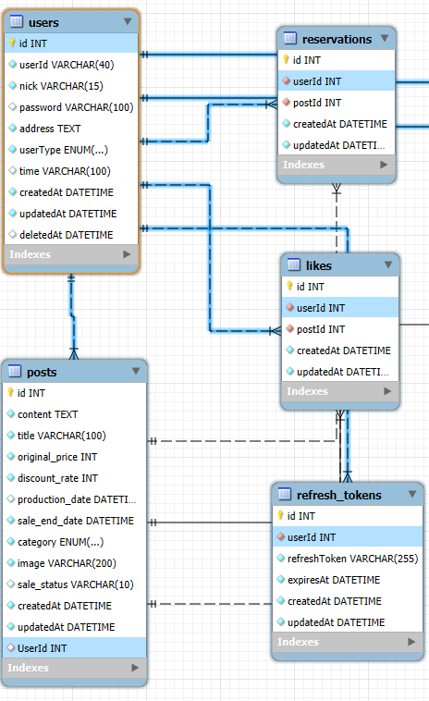


최종 결과물 기능
데이터베이스 ERD
Users
Posts
Reservations
Likes

Slide 9
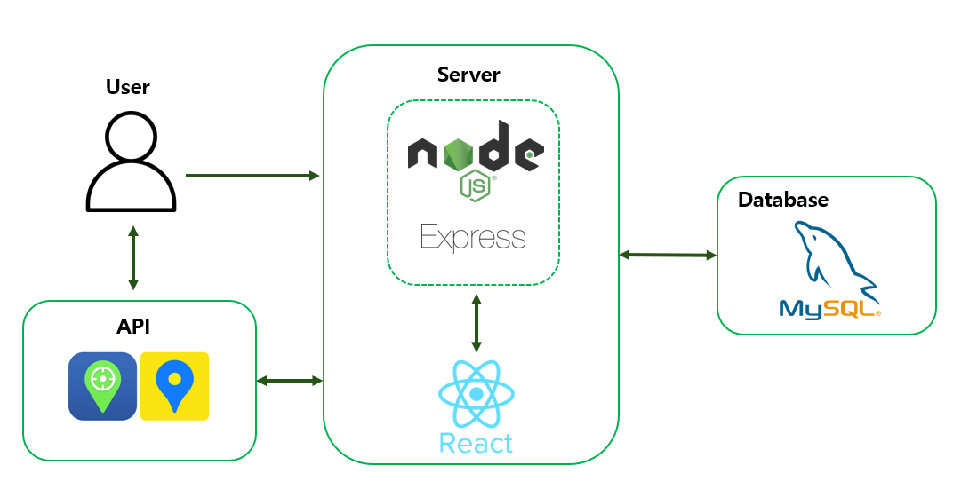
최종 결과물 기능
시스템 구조

Slide 10
개발 내용
시연 영상
오픈소스프로젝트 시연 영상 - YouTube

Slide 11





기대효과
본 서비스는 지역 경제, 환경, 사회적 가치에 모두 긍정적인 영향을 미치며,
지속 가능한 발전을 촉진하는 다방면의 효과를 기대할 수 있다.
지역 경제 활성화
음식물 폐기물 감소
지역 사회 연대 강화
소비자 혜택 제공
식품 로스 문제에 대한
사회적 인식 제고

Slide 12
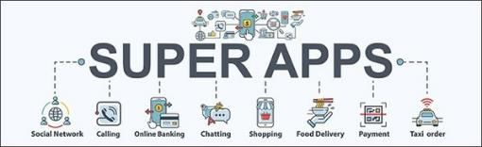


개발 이후 활용
단독 웹/앱 서비스로 활용 혹은 기존 지역 기반 커뮤니티 앱 내 추가 서비스로 활용
슈퍼앱: 단일 플랫폼 내에서 다양한 서비스를 제공하는 앱

Slide 13
현장 피드백
소상공인 인터뷰 진행
Q. 음식물 폐기에 대한 고충
Q. 로스 식품 판매 플랫폼 필요성
소량 생산을 하기 때문에 대부분 당일 판매가 됩니다.
만약 남으면 서비스로 무료 제공하는 중입니다.
메뉴가 다양하다면 충분히 활용 가치를 지닐 듯. 수수료가 없고, 픽업 위주라서 판매자 부담이 적을 것 같아요.
비비엘베이글 (서울 중구 퇴계로)
비비엘베이글 (서울 중구 퇴계로)
당일 생산, 당일 판매 원칙으로 남은 건 마감 1시간 전부터 할인 판매를 진행하고, 나머지는 폐기 처리하고 있습니다.
픽업 서비스라 마감 시, 배달 준비 과정이 필요 없어 좋음. 노쇼 문제가 없다면 활용도가 좋다고 생각해요.
플랫슬리퍼 (서울 중구 필동3가)
플랫슬리퍼 (서울 중구 필동3가)
신선도의 장점을 위해 당일 판매만 고집하고 있습니다.
생산량 조절을 통해 최대한 남은 식품이 발생하지 않도록 하고, 남을 시 무료 제공 혹은 폐기 처리 합니다.
굳이 필요하지 않다고 생각. 오히려 재고 없음을 손님들에게 보여주는 것이 효과적인 마케팅 요소라 생각해요.
수잔나의 앞치마 (서울 중구 퇴계로)
수잔나의 앞치마 (서울 중구 퇴계로)

Slide 14
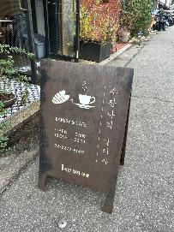
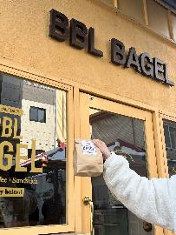
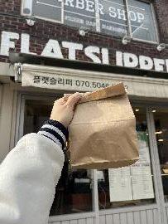
현장 피드백
소상공인 인터뷰 진행
피드백 정리
인터뷰를 진행한 상점
로스식품 자체가 유통기한 임박 식품들이라 노쇼 문제를 적극적으로 해결할 방안 고려
서비스에 입점 가게를 소상공인에만 초점을 맞추기 보다는 지역 상권 및 가게 규모 고려
떨이가 생기는 가게 자체가 부정적 이미지 형성 가능성 있음 → 브랜딩 시, 로스식품 워딩 고려
비비엘베이글
플랫슬리퍼
수잔나의 앞치마

Slide 15
경청해 주셔서 감사합니다!
로스식품 판매 서비스 소소하게 였습니다 ☺
[2024-02] 오픈소스 소프트웨어 프로젝트 최종 발표
Team_4PARKja 박채현 박소희 박지현 박준하

Slide 16
Q&A
[2024-02] 오픈소스 소프트웨어 프로젝트 최종 발표
Team_4PARKja 박채현 박소희 박지현 박준하

